Slide 1
10월 펫 배너 컨셉

Slide 2




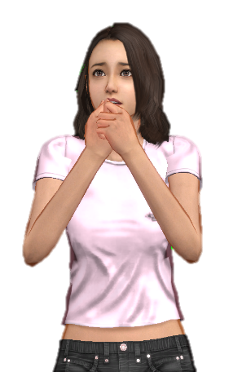
할로윈 배경을 종이장처럼 뚫어 버리고 튀어나와 유저 캐릭터들을 겁주는 구도.
죽음의 데스를
느낄 시간이다!
사신이 할로윈 배경을
뚫고 나온다.
유저 캐릭터가 튀어나온 사신 펫을 무서워 하고 있다.
할로운 밤을 배경으로
하고 있다.
10월 4일 점검 후부터 11월 1일 점검 전까지 크로우를 ‘캡슐머신’에서 획득할 수 있습니다.

Slide 3



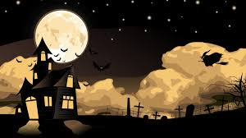


할로윈 배경을 사용한다.

Slide 4





아래와 같이 할로윈 배경을 사신 펫이 구멍을 뚫고 나온다.

